Slide 1
WELCOME TO LÁ 2

Slide 2
Lĩnh vực : Phát triển nhận thức
Chủ đề : Phương tiện giao thông
Tên bài dạy : Phương tiện giao thông đường bộ ( Xe đạp, xe máy, xe ô tô)
Lứa tuổi : 5-6 tuổi
Thời gian : 25 – 30 phút
Người dạy : Nguyễn Thị Kim Ngân

Slide 3
Cô đố, cô đố:
“Xe gì hai bánh
Máy chạy bon bon.
Tiếng kêu bình bịch”

Slide 4
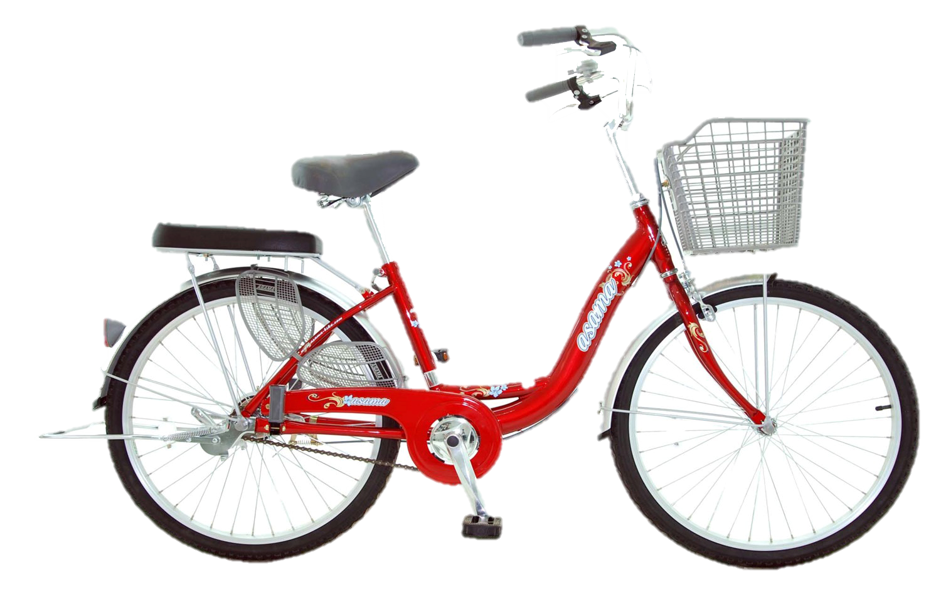
xe đạp

Slide 5
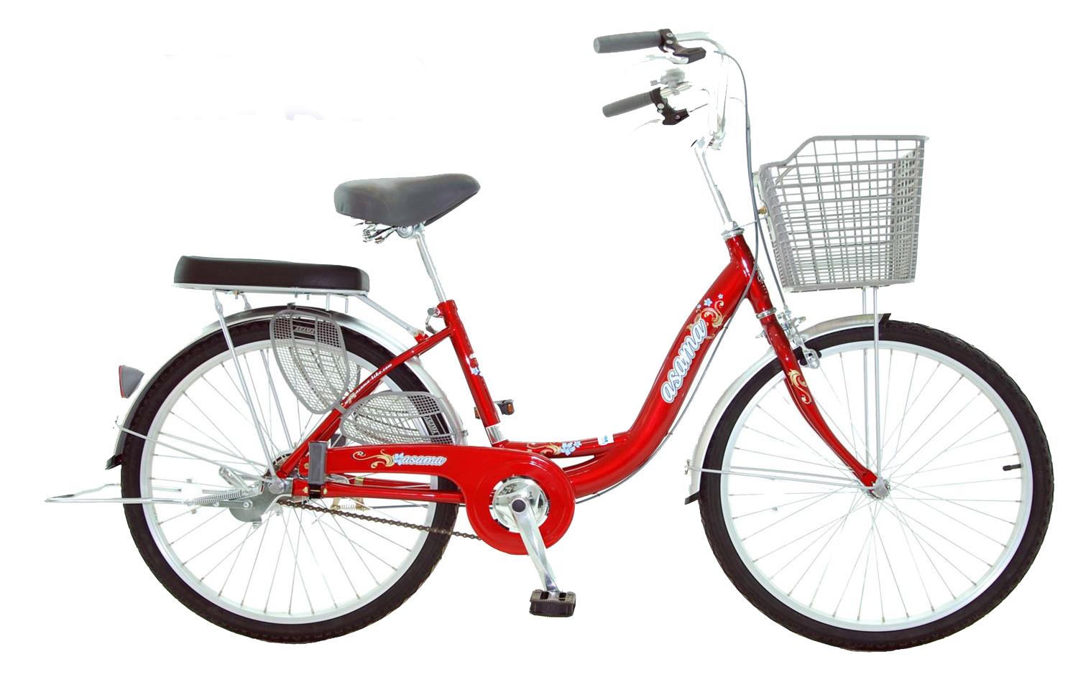
Cổ xe
Yên xe
Bàn đạp
Giỏ xe
Yên sau
Bánh xe
Xe đạp
Khung xe

Slide 6
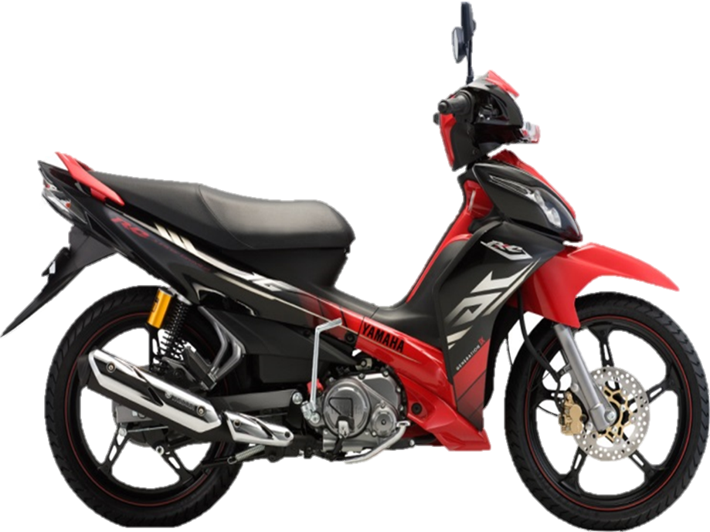
Xe máy

Slide 7
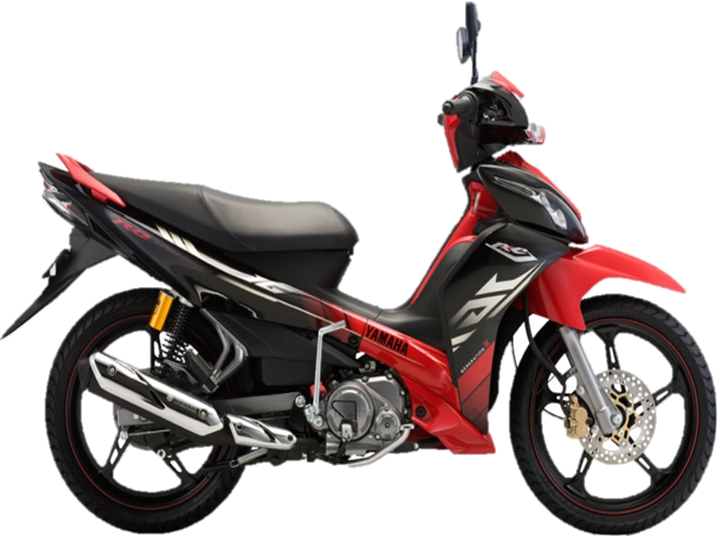
Gương xe
Yên xe
Đầu xe
Thân xe
Bánh xe
Xe máy
Động cơ

Slide 8
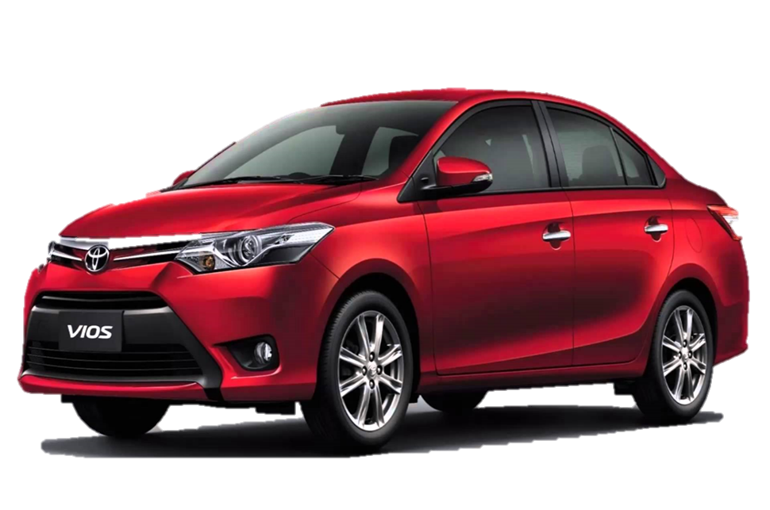
Xe ô tô

Slide 9
Gương xe
Bóng đèn
Đầu xe
Bánh xe
Xe ô tô
Cửa xe

Slide 10
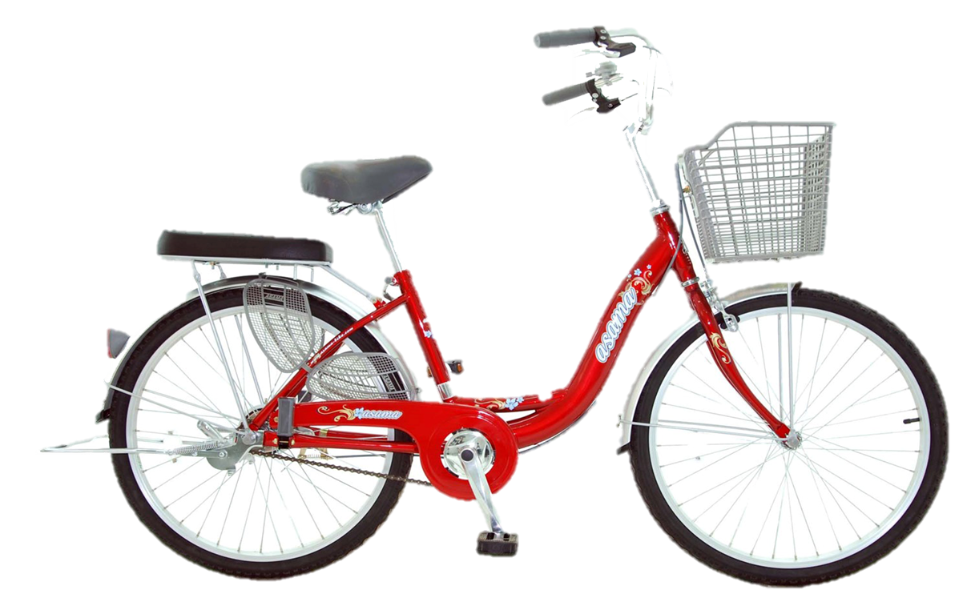
Xe đạp
Xe máy

Slide 11
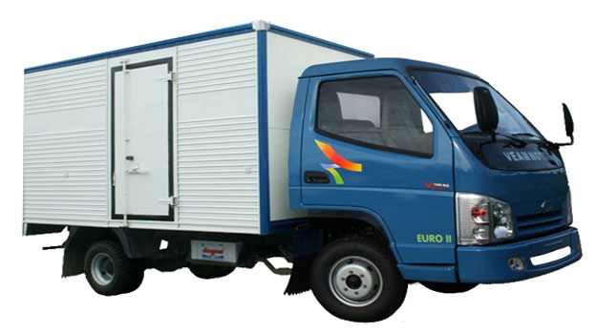
Xe tải

Slide 12
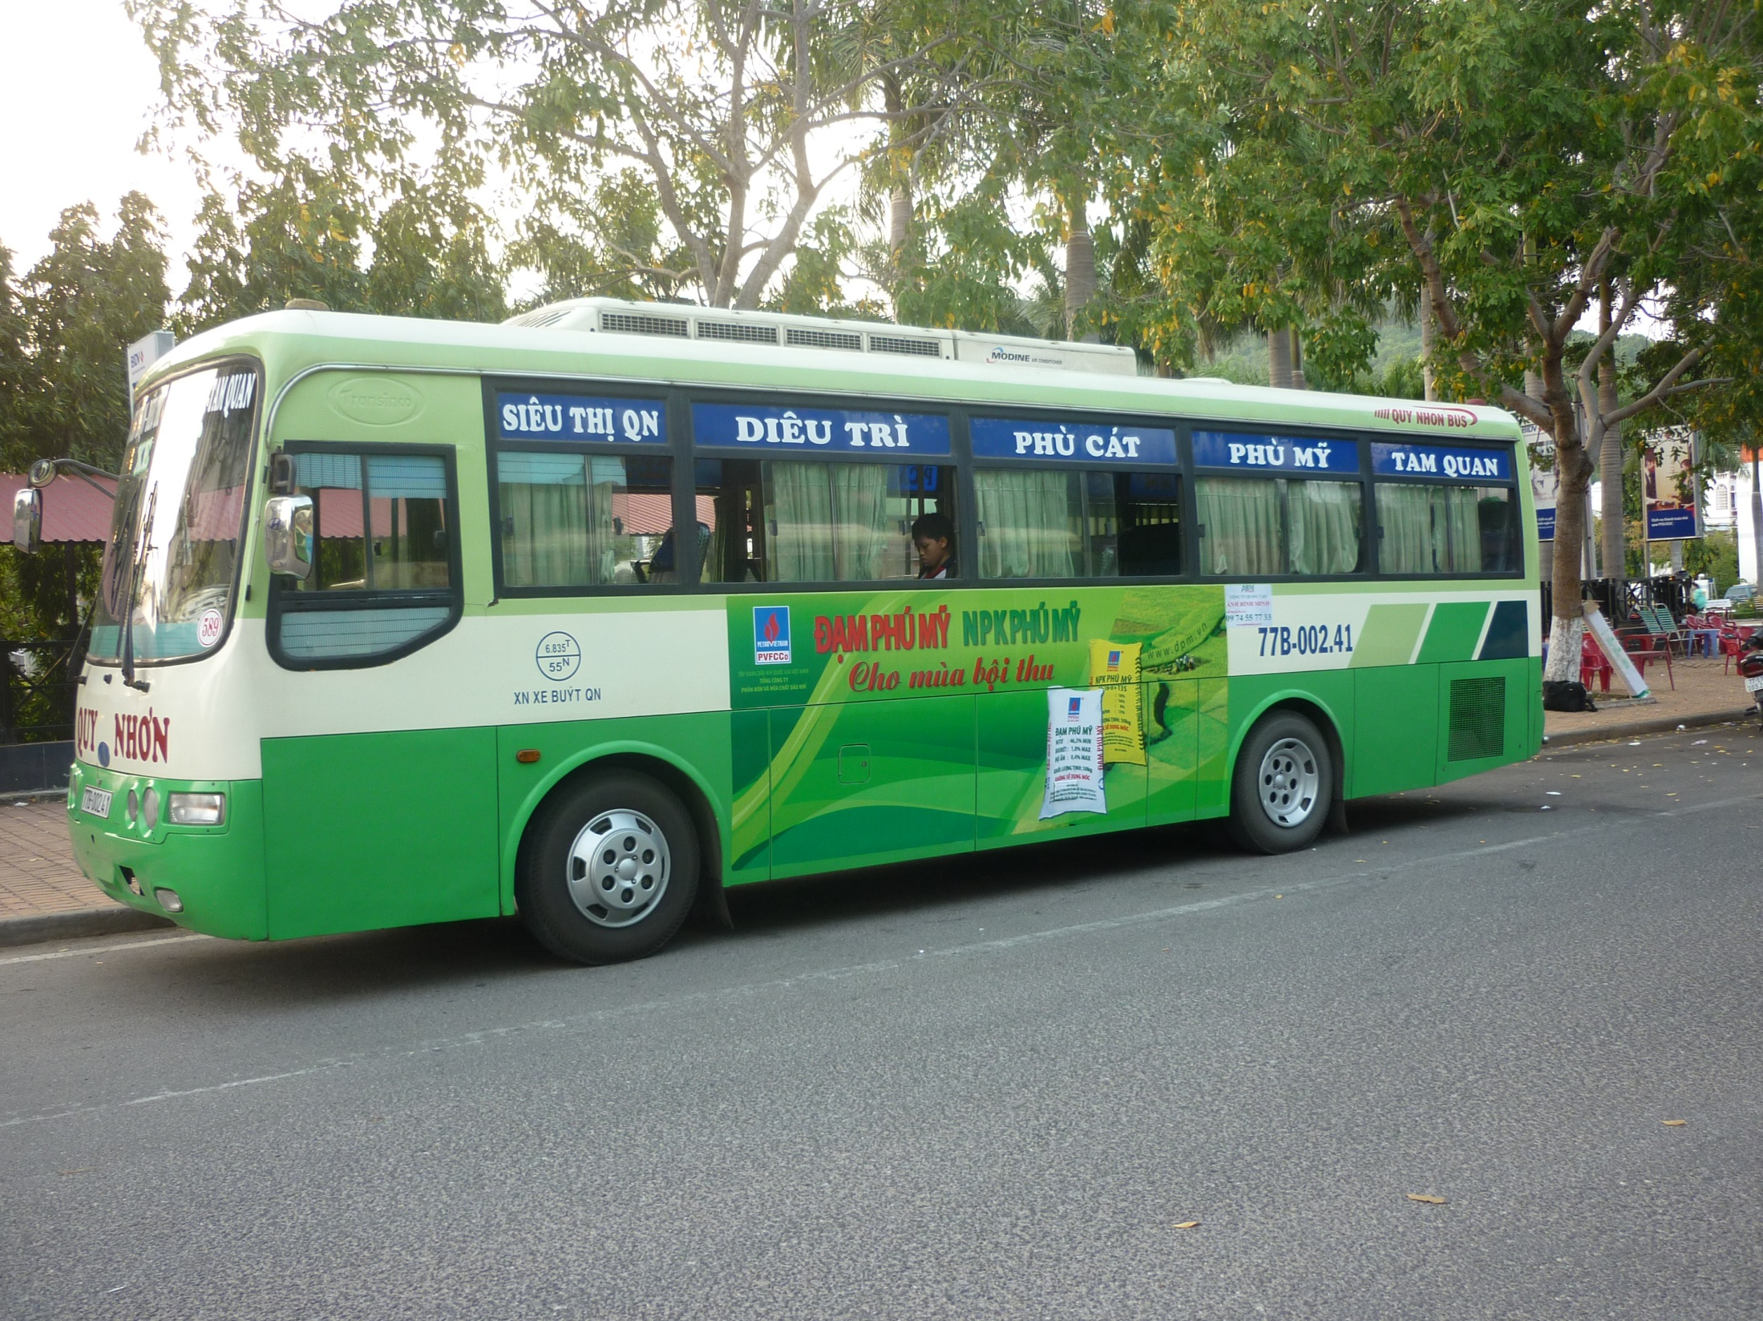
Xe buýt

Slide 13
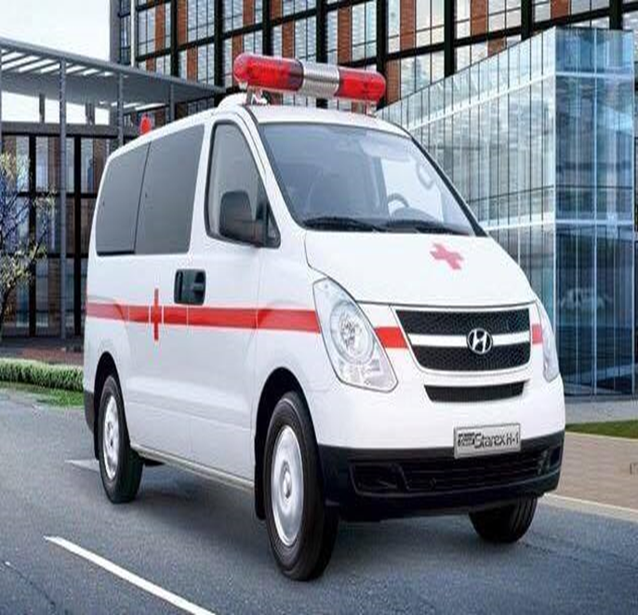
Xe cứu thương

Slide 14
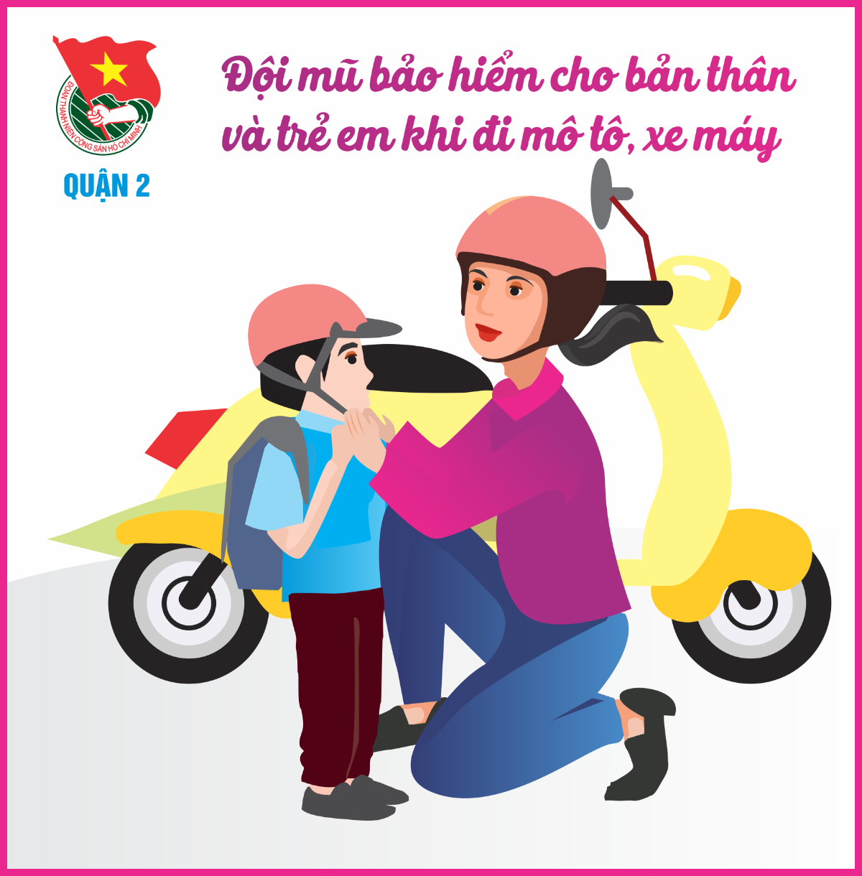

Slide 15
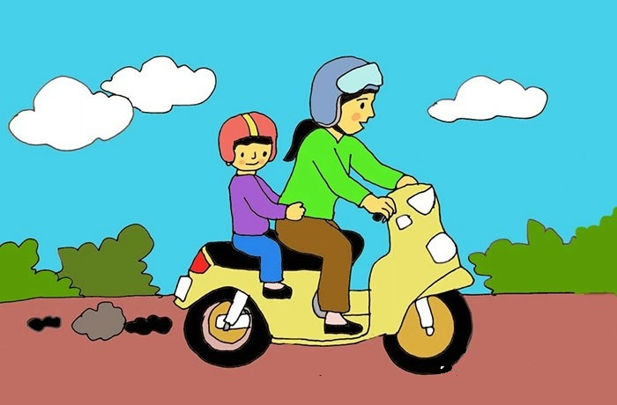

Slide 16
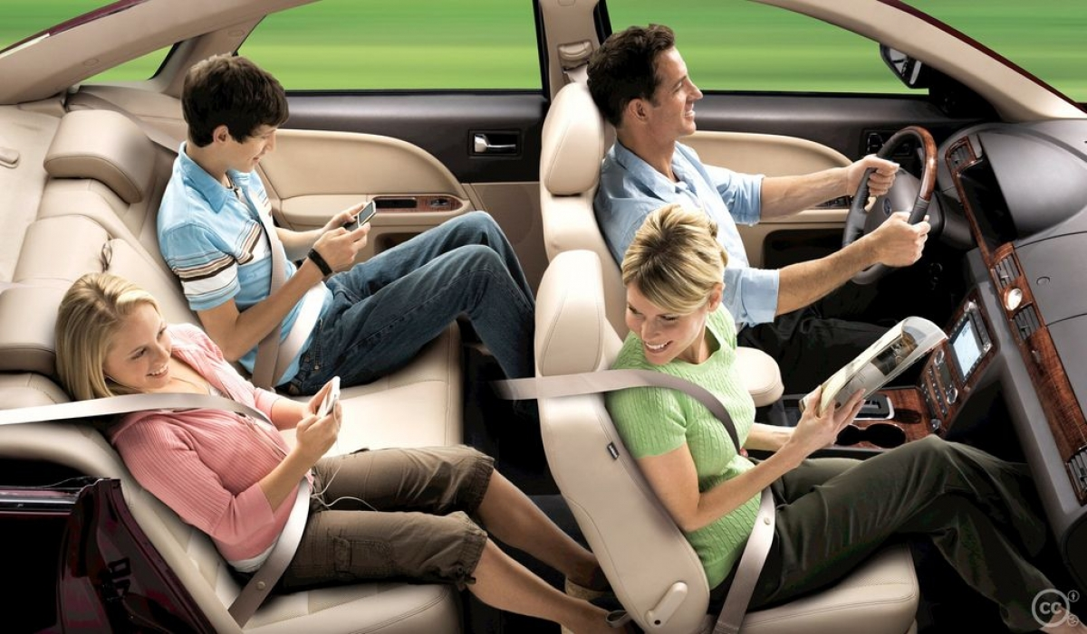

Slide 17
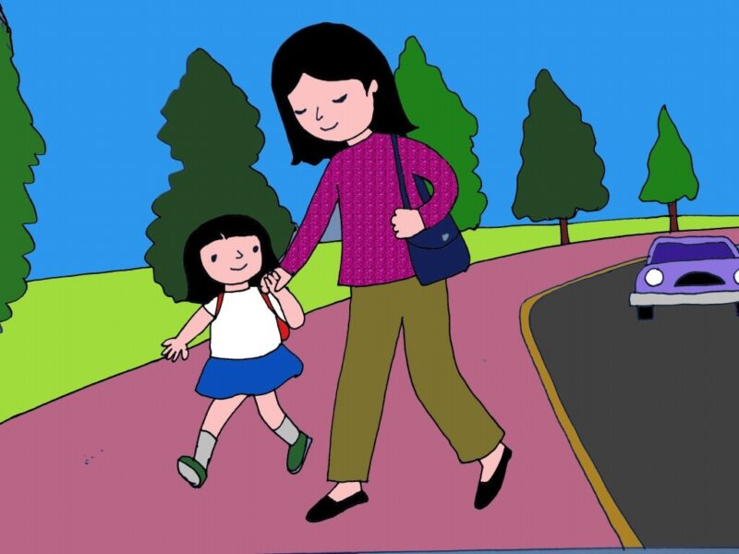

Slide 18
TRÒ
CHƠI

Slide 19
CÁM ƠN
THẦY CÔ ĐÃ XEM

